Slide 1

ЭТОТ СОВРЕМЕННЫЙ ФОЛК
Возрождение белорусских музыкальных корней в звучании XXI века

Slide 2
ФЕНОМЕН
БЕЛОРУССКОГО ФОЛКА
От глубокой архаики до современной электроники: как древние песни обретают новую жизнь

Slide 3
КОНЦЕПЦИЯ ПРОЕКТА
МИССИЯ ВОЗРОЖДЕНИЯ
МУЗЫКАЛЬНЫЙ СИНТЕЗ
Современный белорусский фолк — это не просто перепевка старых песен. Это способ сохранить генетический код нации, переводя его на язык современных ритмов, понятных молодому поколению.
В проекте мы рассматриваем группы, которые работают в диаметрально разных жанрах: от средневековой реконструкции («Стары Ольса») до глубокого техно-фолка (Shuma).

Slide 4

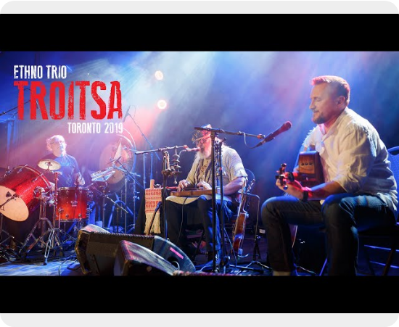
ЭТНА-ТРЫА ТРОІЦА
Лидер группы Иван Кирчук — этнограф, собравший тысячи песен по белорусским деревням. Группа использует редкие инструменты: лиру, окарины, гусли.
▪
Жанр: этно-архаика, эксперимент.
▪
Ключевой трек: «Журавы».
▪
Особенность: глубокое погружение в магию ритуального пения.

Slide 5

ПРОЕКТ SHUMA
ЦИФРОВОЙ ФОЛЬКЛОР
Shuma объединяет аутентичное женское многоголосие с современной электроникой (Ambient, Deep House). Это музыка ночных клубов, пропитанная лесной мистикой.
Знаковый трек: «Gory» — современная интерпретация обрядовой песни.

Slide 6
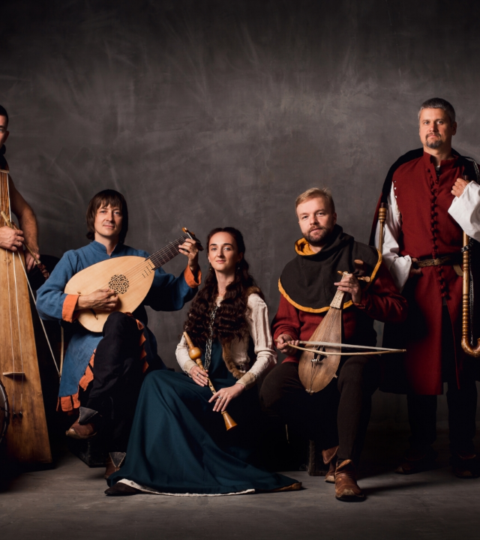
СТАРЫ ОЛЬСА
ЭХО СРЕДНЕВЕКОВЬЯ
Группа восстанавливает музыкальные традиции Великого Княжества Литовского. Они используют копии старинных инструментов: дуды, лютни, ребека.
Их плейлист — это ожившая история рыцарства и замковой культуры Беларуси.
Рекомендуем: «У карчме».

Slide 7



ДРУГИЕ ГЕРОИ СЦЕНЫ
ПАЛАЦ
PAWA
ЗНІЧ
Пионеры фолк-модерна. Соединили народную песню с поп-рок ритмами, сделав ее хитовой.
Энергичный фолк-рок и электро-фолк. Средневековые мотивы на мощной цифровой базе.
Лидеры белорусского языческого метала. Суровый звук в сочетании с народной лирикой.

Slide 8
ПЛЕЙЛИСТ: ТОП-ЛИСТ ПРОЕКТА
Исполнитель | Песня | Стиль / Особенности
Троіца | «Журавы» | Этно-архаика, медитативное звучание
Shuma | «Gory» | Ethno-electronic, клубный бит
Стары Ольса | «У карчме» | Средневековый фолк, исторические инструменты
Палац | «Кася Канюшыну» | Фолк-модерн, классика жанра
Pawa | «Шлях дамоў» | Electro-medieval fusion

Slide 9
“
Фольклор — это не пепел, который мы храним в банке, а огонь, который мы передаем друг другу. Наша задача — не дать этому пламени погаснуть в эпоху цифры.
— Иван Кирчук, основатель «Троіцы»

